Slide 1
Лабораторный блок питания с активным ККМ
Технологическое проектирование в рамках курсового проекта
Студент группы РЛ1-74 Калайда И.Е.
Руководитель курсового проекта Родин М.В.

Slide 2
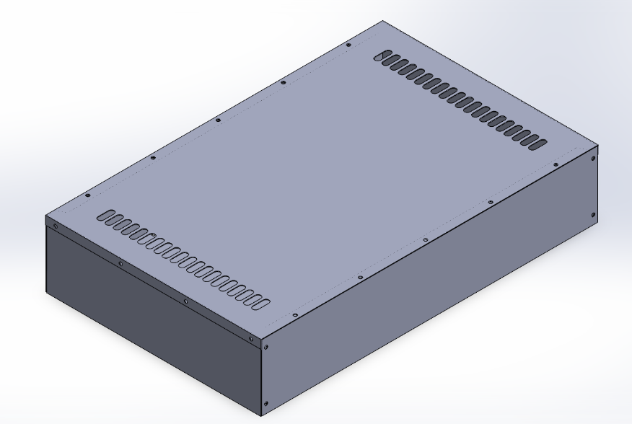
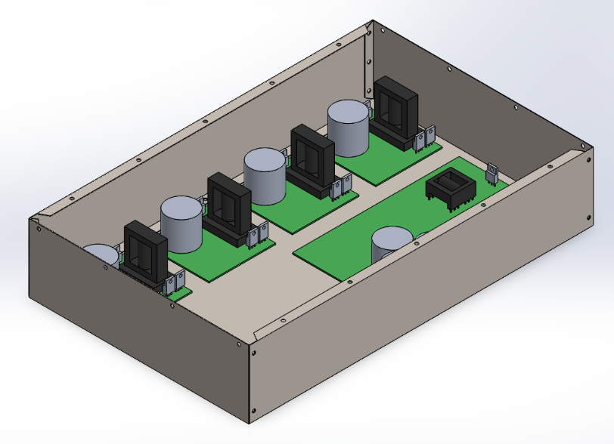
Цель курсового проекта
Целью курсового проекта является разработка составляющих элементов лабораторного блока питания. К таким элементам относятся:
Трансформаторы силовой и дежурной линии
Печатные платы ККМ и выходных каналов
Корпус блока питания, позволяющий использовать модуль в составе общей стойки лабораторного оборудования, а также как отдельное устройство.

Slide 3
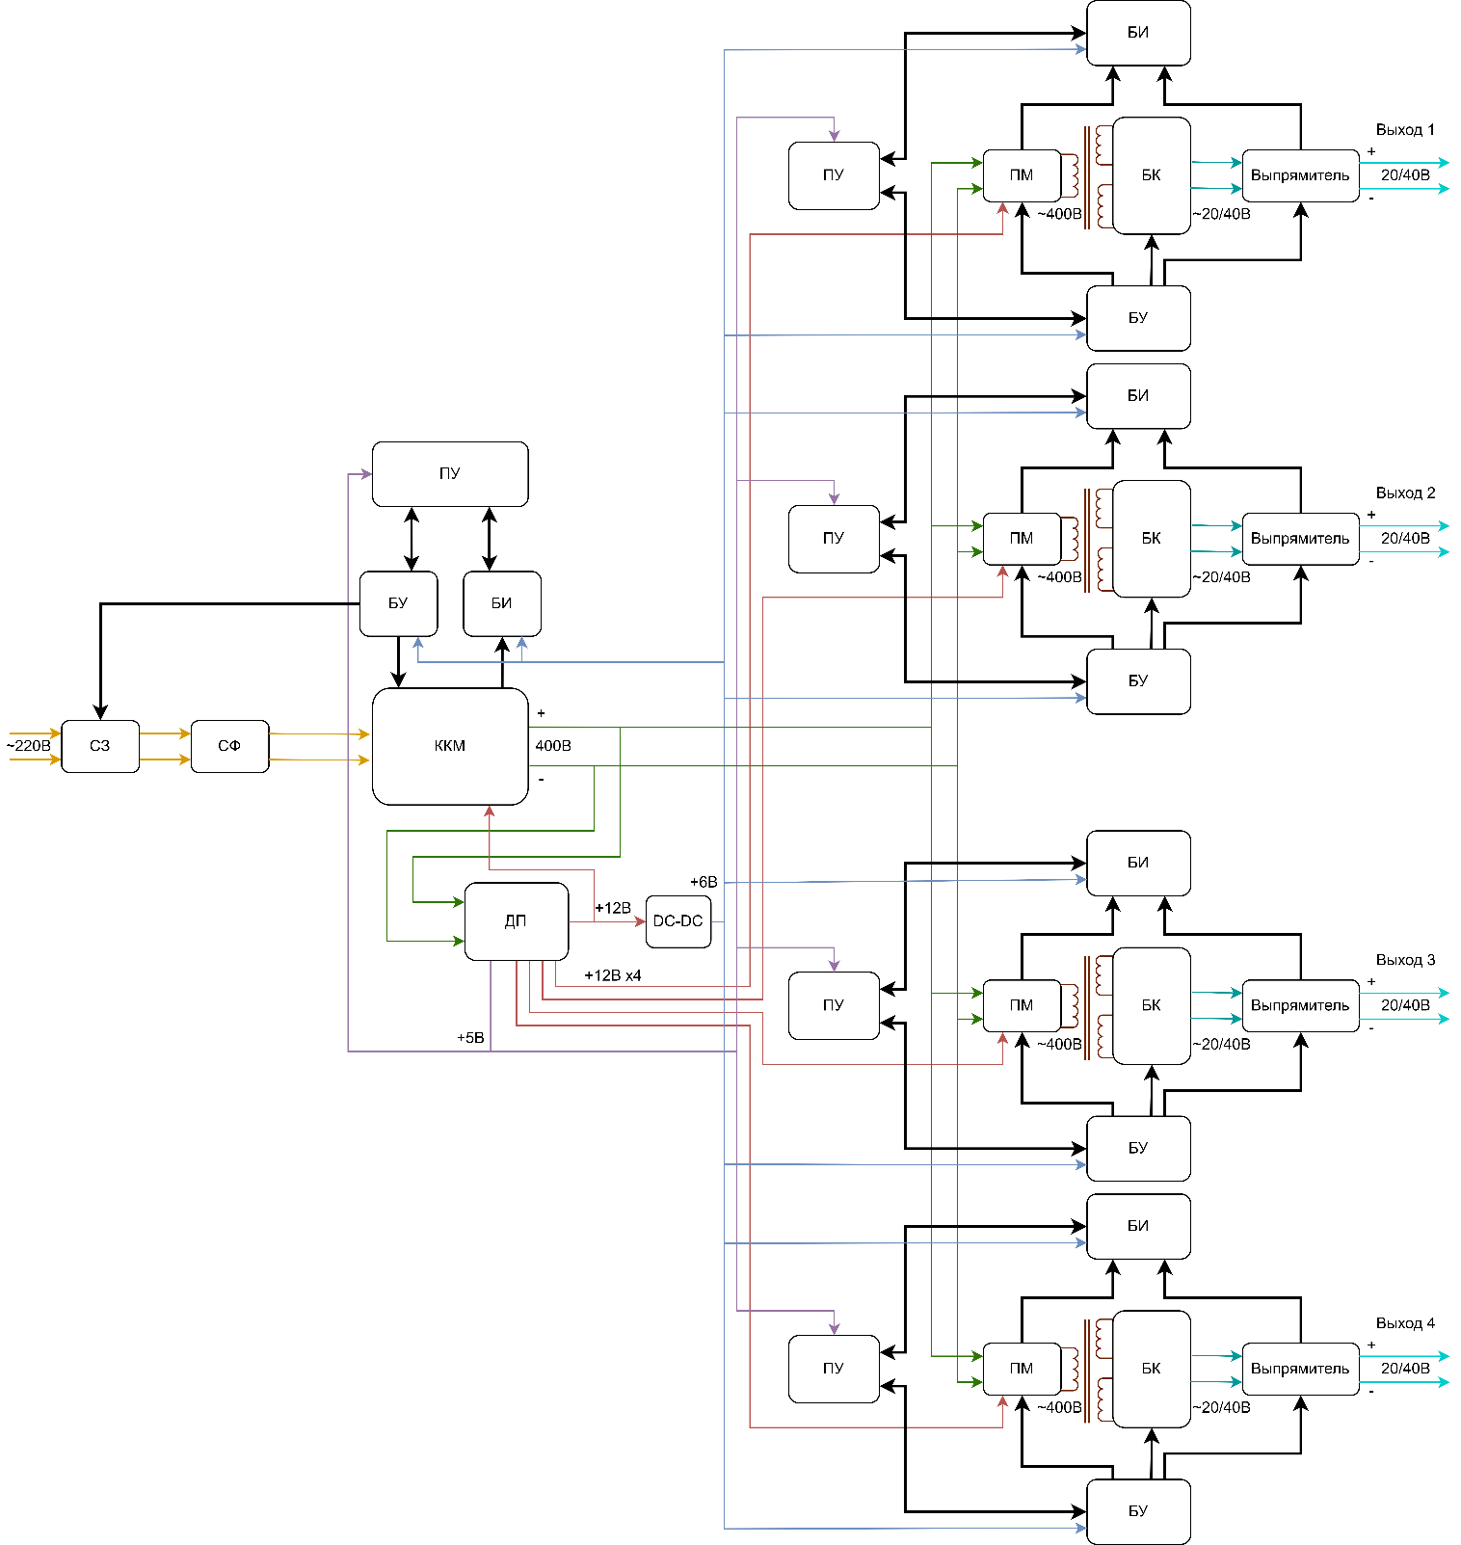
Ход работы
Трансформаторы
В ходе работы была спроектирована структурная схема устройства, ориентируясь на которую можно проектировать отдельные узлы блока питания.
По схеме видно наличие на каждом из выходных каналов силового трансформатора.

Slide 4
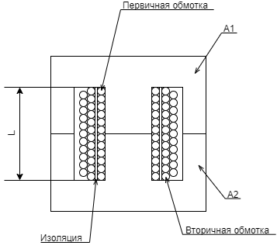
Ход работы
Трансформаторы
Силовой трансформатор состоит из одной первичной обмотки и четырех вторичных.
Первичная обмотка принимает переключаемое полумостовой схемой переменное напряжение 400 В, каждая из вторичных обмоток обеспечивает напряжение 20 В и ток 5 А.
Выходной блок коммутации обеспечивает параллельное и последовательное включение обмоток для получения выходных параметров
Напряжение 20 В и ток 20 А
Напряжение 40 В и ток 10 А

Slide 5
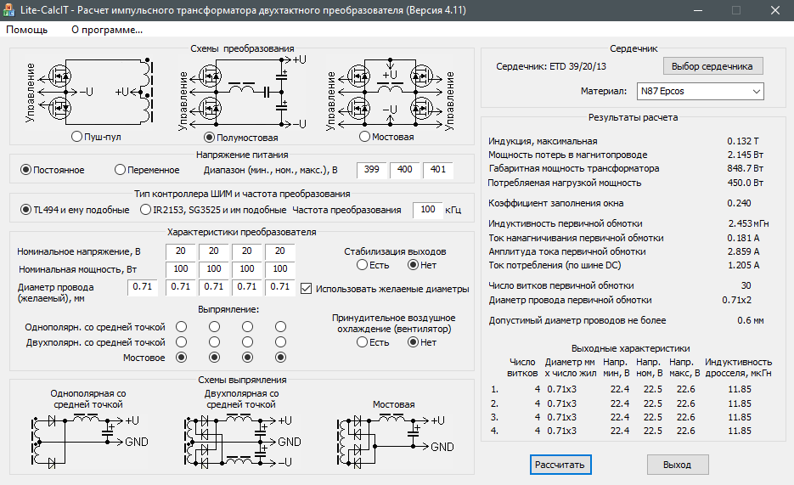
Ход работы
Трансформаторы
Расчет силового трансформатора можно произвести по методике, предложенной В.Г. Костиковым в учебнике «Источники электропитания электронных средств. Схемотехника и конструирование.»
Алгоритм расчета реализован в программах ExcellentIT и Lite-CalclT.
Входные параметры для расчета трансформатора:
Полумостовая схема преобразования
Входное напряжение постоянное – 400 В
Частота преобразования – 100 кГц
Четыре вторичных обмотки – 20 В 100 Вт
Диаметр провода один для всех обмоток

Slide 6
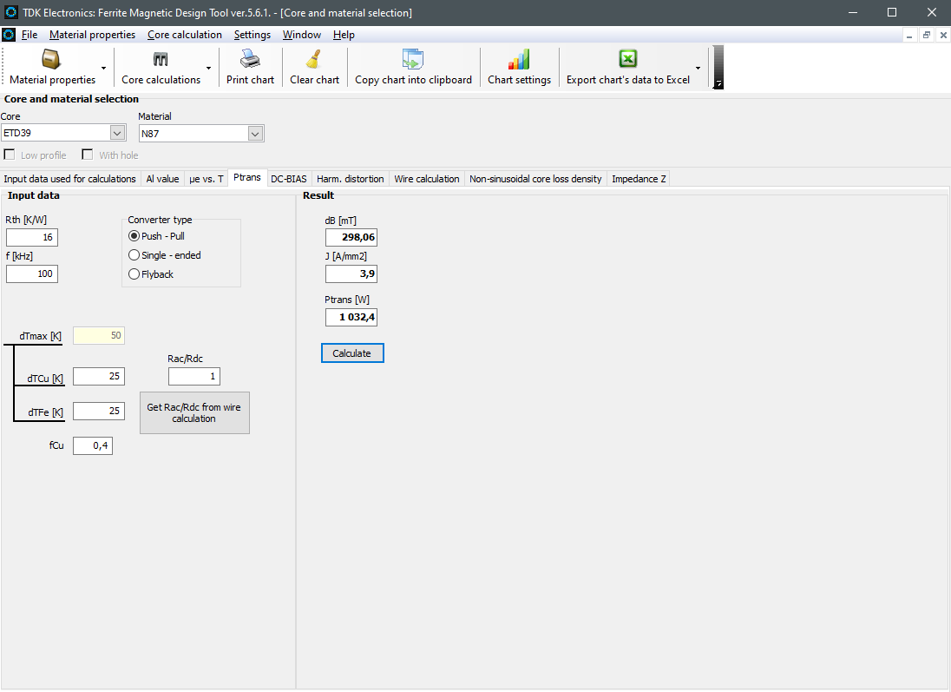
Ход работы
Трансформаторы
Параметры сердечников стандартного вида можно узнать с помощью программы Ferrite Magnetic Design Tools, разработанной компанией TDK.
Программа позволяет оценить по некоторых входным параметрам габаритную мощность трансформаторов на сердечниках, произведенных TDK, а также дополнительные параметры, такие как петля гистерезиса и относительная проницаемость материала.

Slide 7
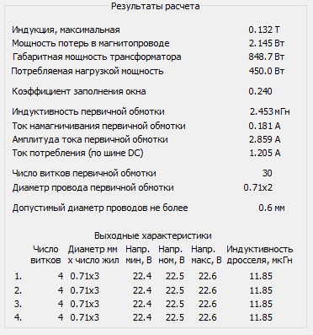
Ход работы
Трансформаторы
Выбрав тип и материал сердечника производится расчет силового трансформатора.
Сердечником выступает ETD 39/20/13 из материала N87.

Slide 8
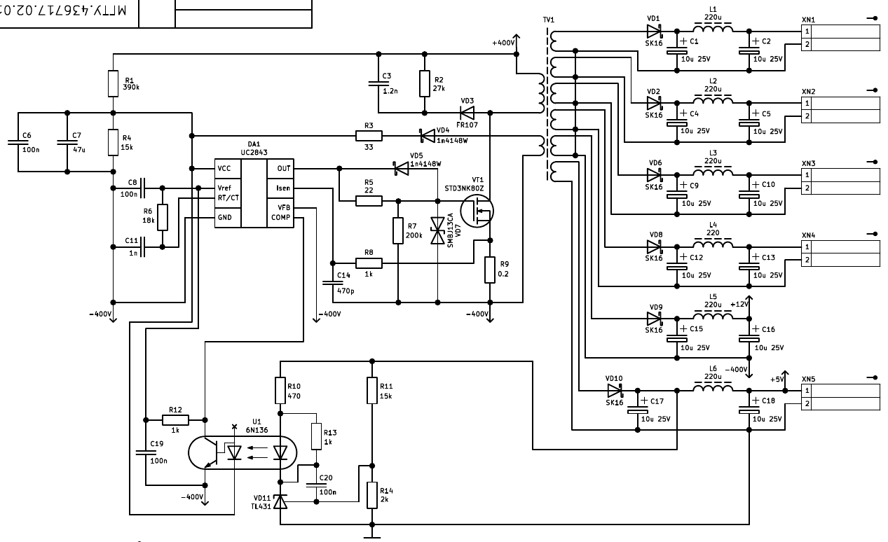
Ход работы
Трансформаторы
Также по структурной схеме видим наличие узла дежурного питания.
Он обеспечивает дополнительными напряжениями питания такие узлы, как:
Платы управления
Блок управления
Блок измерений
Корректор коэффициента мощности
Полумостовые схемы
Дежурное питание трансформирует ток на выходе ККМ в токи, обеспечивающие работу основной силовой части.
В схему дежурного питания входит свой трансформатора.

Slide 9
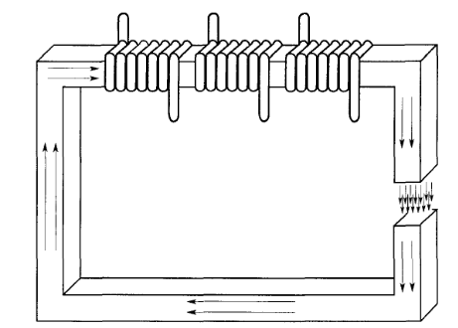
Ход работы
Трансформаторы
Дежурное питание работает по схеме обратноходового ПН. Для обеспечения его работы используется ШИМ контроллер UC3842 и ключ STD3NK80Z.
Трансформатор принимает на первичную обмотку напряжение 400 В, а на вторичных обмотках обеспечивает:
20 В 0.1 А – 1 обмотка
6 В 1 А – 1 обмотка
12 В 0.5 А – 1 обмотка
24 В 0.5 А с отводом в середине – 2 обмотки
Для расчета можно воспользоваться алгоритмами, представленными в книгах «Импульсные источники питания» Р. Майека и книге «Транзисторная преобразовательная техника» Мелешина В.И. .

Slide 10
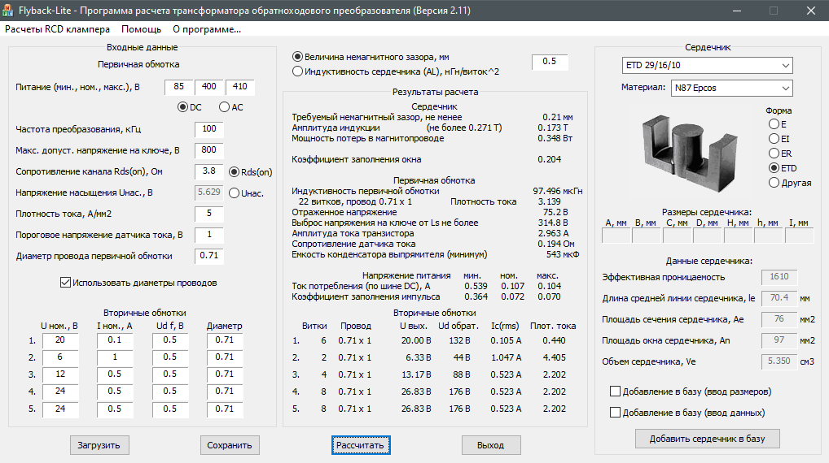
Ход работы
Трансформаторы
Также как и для силовых трансформаторов, можно воспользоваться специальными программными средствами: Flyback и Flyback-Lite, позволяющие рассчитывать трансформаторы обратноходовых схем и некоторые элементы их обвязки.
Сердечник выбирается также в программе Ferrite Magnetic Design Tool, зазор обеспечивает накопление магнитной энергии в сердечнике.

Slide 11
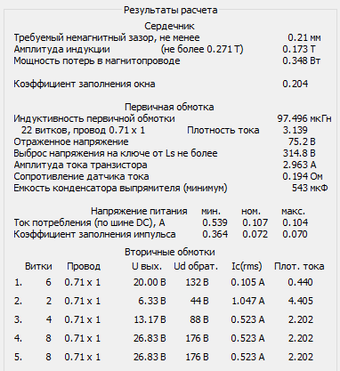
Ход работы
Трансформаторы
Задав входные параметры:
Сердечник ETD 29/16/10 N87 с зазором 0.5 мм
Напряжение питания от 85 до 410 В
Диаметр провода намотки 0.71 мм
Частота преобразования 100 кГц
Параметры ключа из документации STD3NK80Z
получаем параметры намотки трансформатора.
После дополнительной стабилизации напряжения на выходе трансформатора упадут до заданных.

Slide 12
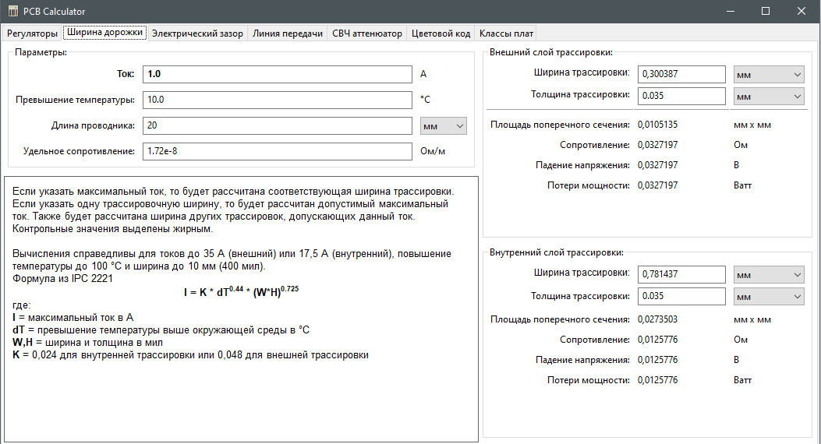
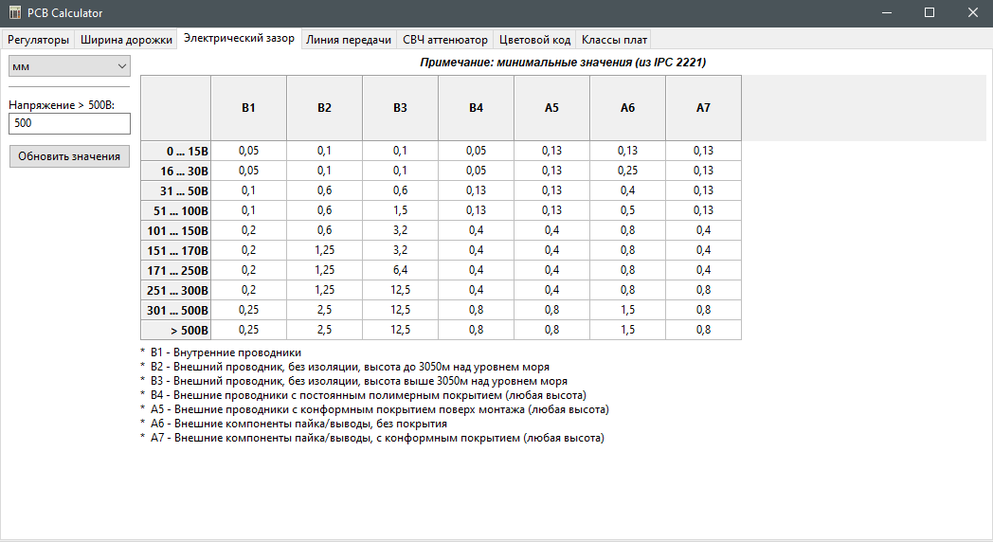
Ход работы
Параметры разводки
При разводке печатных плат необходимо учитывать токи, протекающие по линиям и напряжения между отдельными дорожками.
Для этого производится выбор толщины металлизации стеклотекстолита с дальнейшим расчетом ширин линий в зависимости от тока, и зазоров между линиями, в зависимости от напряжения.
KiCad имеет встроенные калькуляторы, использующие для расчетов ГОСТ Р 55693-2013
(межд. IPС 2221A).

Slide 13
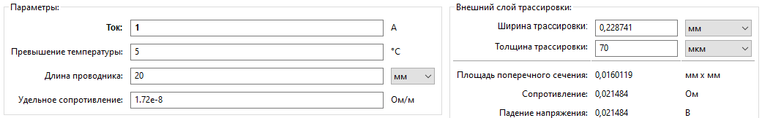
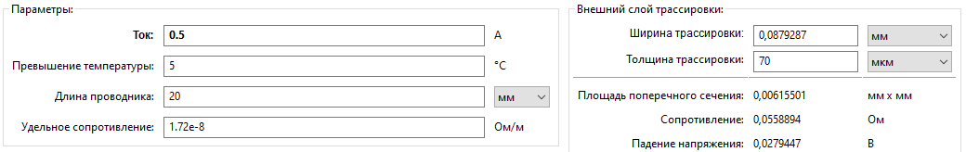
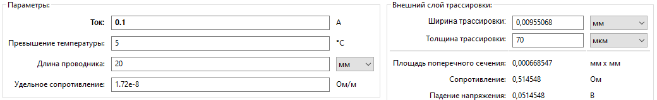
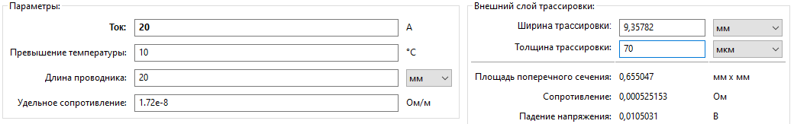
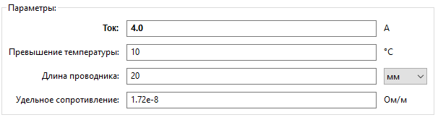

Ход работы
Параметры разводки
Для расчета ширины трассировки задаются:
Ток, протекающий по линии
Толщина металлизации стеклотекстолита
Превышение температуры проводника
Получаем параметры:
0.23 мм для линии 6 В
0.1 мм для линий 12 и 24 В
0.01 мм для линии 20 В
10 мм для линии 220 В
1 мм для линии 400 В

Slide 14
Ход работы
Параметры разводки
Для расчетов зазоров нужно знать только приложенное напряжение и тип проводника.
Для платы ККМ и ДП выбран стеклотекстолит FR4 с двухсторонней металлизацией 70 мкм. Дорожки покрыты защитной маской.
Получаем следующие параметры зазоров:
0.05 мм для линий 6, 12, 20 и 24 В
0.8 мм для линии 400 В
0.4 мм для линии 220 В

Slide 15
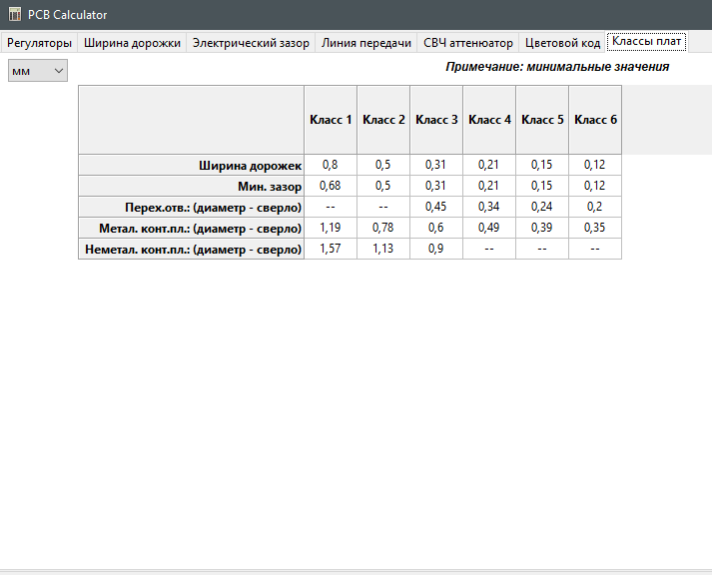
Ход работы
Параметры разводки
Для получения дополнительных параметров разводки определяется класс ПП по уже имеющимся параметрам.
Для этого используется встроенная в KiCad таблица.
Минимальные параметры линий и зазоров для определения класса:
0.25 мм – ширина линии
0.15 мм – ширина зазора
По итогу имеем 5 класс ПП с дополнительными параметрами:
0.24 мм – диаметр сверла переходного отверстия
0.39 мм – диаметр сверла металлической контактной площадки

Slide 16
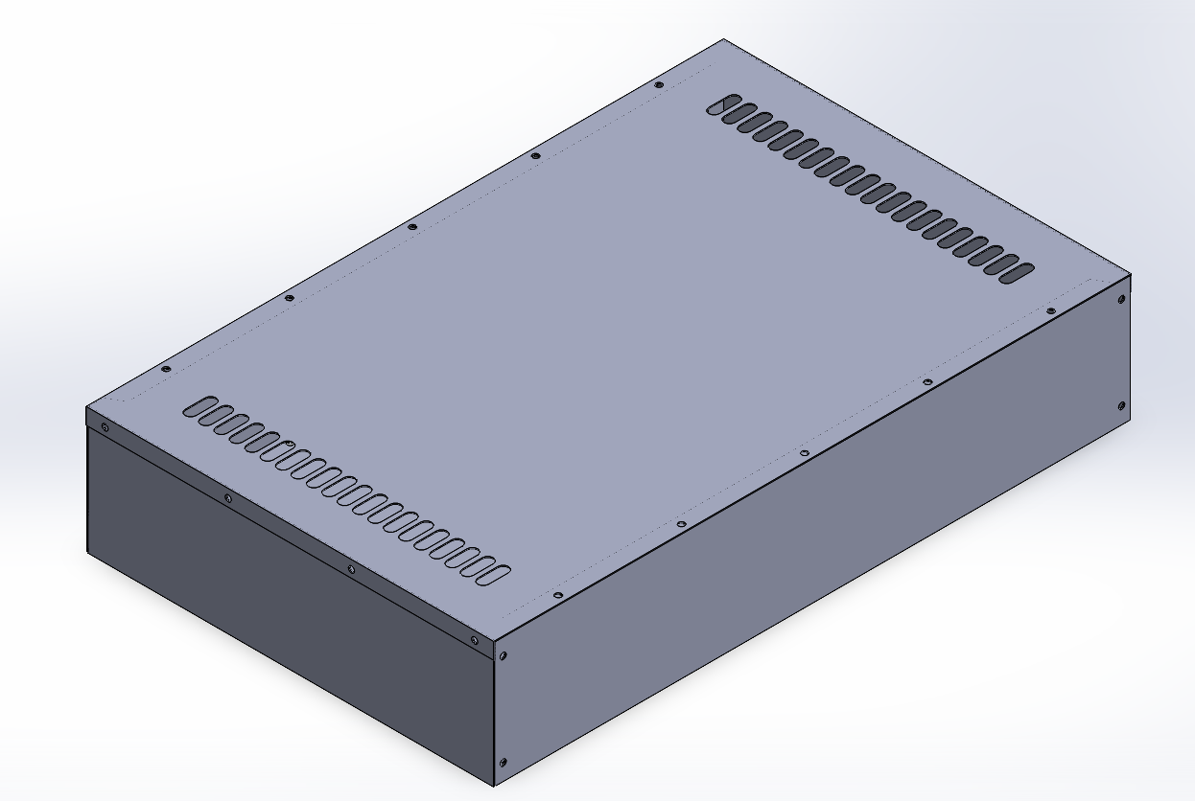
Ход работы
Корпус БП
В качестве корпуса был выбран стандартный 19 дюймовый (RACK – корпус) по ГОСТ Р МЭК 60297-3-101-2006. Такие корпуса используются для сборки серверов в стойки.
Использование данных корпусов позволит объединить несколько видов оборудования в одну стойку для уменьшения занимаемого пространства.
Также, ГОСТ предусматривает разные глубины корпусов, что позволяет разработчикам сделать приемлемым также и для настольного использования.

Slide 17
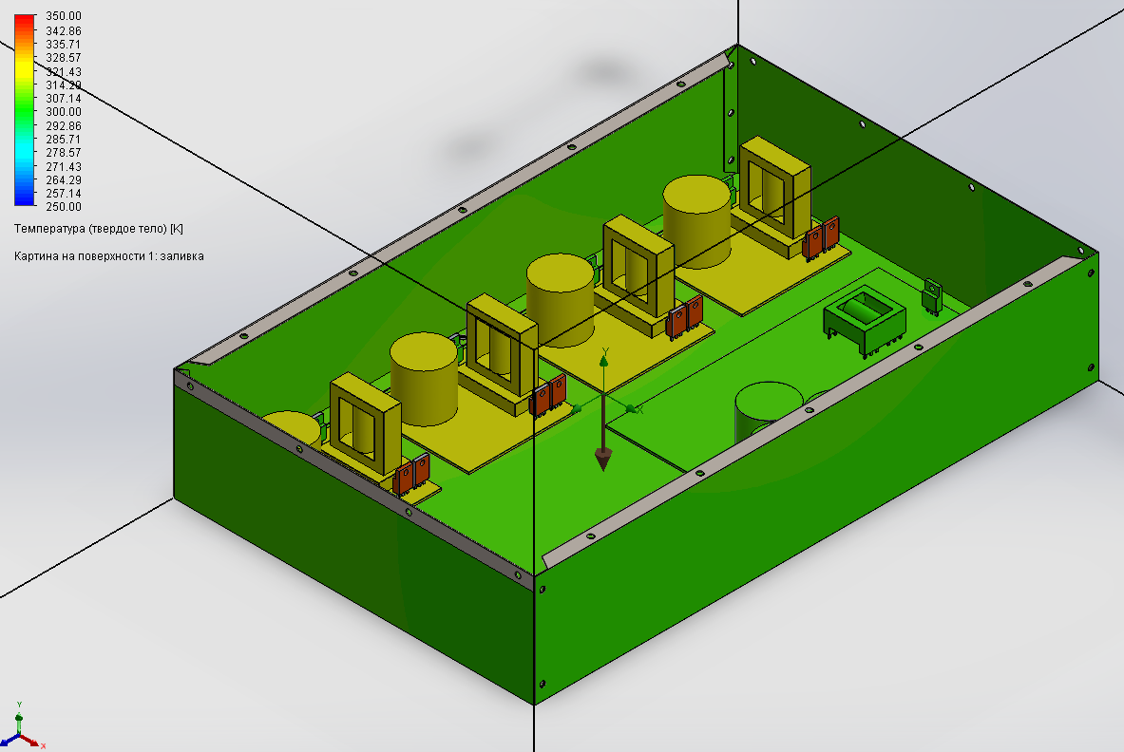
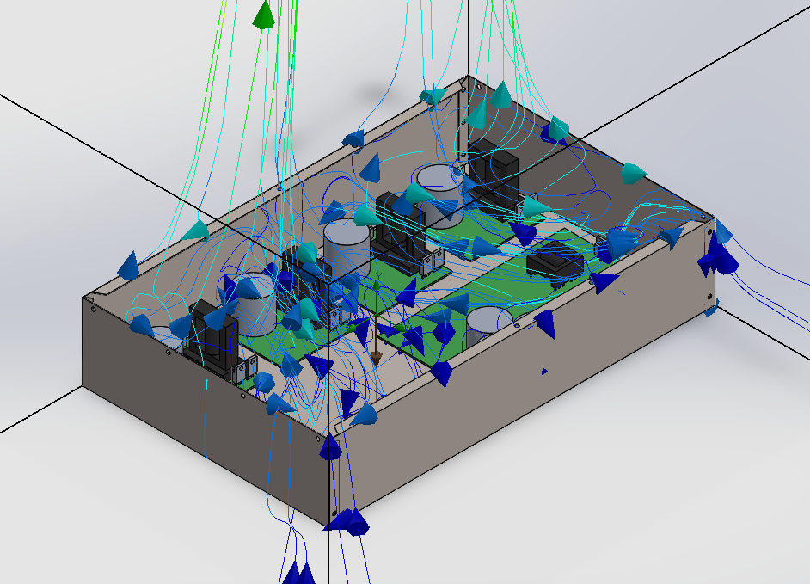
Ход работы
Корпус БП
Дополнительно можно произвести тепловой расчет корпуса и печатных плат для анализа зон нагрева корпуса и дальнейшего проектирования охлаждения.
Также можно построить турбулентные потоки и оценить поток воздуха через отверстия вентиляции.

Slide 18

Итоги курсового проекта
В результате проведенной работы были получены параметры намотки силовых трансформаторов, обеспечивающих работу выходных каналов, и трансформатора дежурного питания, включенного в обратноходовой схеме для обеспечения дополнительным питанием ключей ККМ и ПМ, а также блоков измерений и управления.
Дополнительно был проведен анализ и расчет необходимых параметров разводки печатной платы ККМ и ДП в соответствии с протекающими токами и приложенным напряжением.
Для обеспечения совмещения блока питания с другими устройствами был спроектирован корпус 19’ по ГОСТ МЭК 60297-3-101-2007 и проведен тепловой анализ размещенных в нем плат.

